Slide 1
计算机硬件基础
（2020级）
^{牛建伟 王丽华 邓莹莹 李辉勇 李莹}

Slide 2
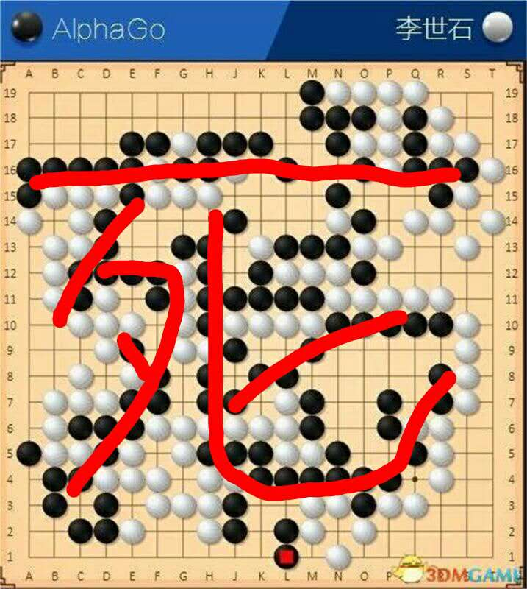

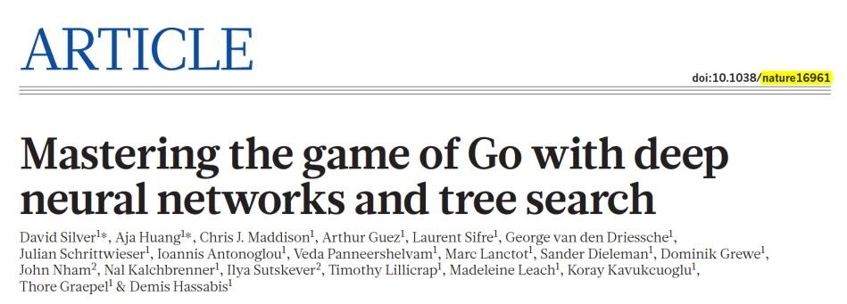

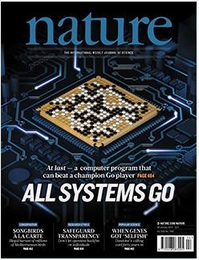


AlphaGo
AlphaGo的故事
使用了职业6段-
9段人类对弈的
160,000局共计
29,400,000个
盘面，自我对弈 的30,000,000
个盘面进行学习
机器学习技术
• 深度学习
• 强化学习
• 蒙特卡洛树搜索
• …
对规则明确的棋类游戏，机器最终一定能超越人类
现代人工智能：数据 + 算法 + 算力
算力从何处来？

Slide 3

聂卫平评价AlphaGo
世界顶尖棋手李世石和AlphaGo的比赛消息一出，聂卫平第一反应是：“电脑和人比赛，电脑一点机会都没有。我很坚定的表态，谷歌就是在炒作。”可最后的结局却让聂卫平咋舌，“AlphaGo下的第五招在围棋的定式书上是没有的。没有人往那走，它竟然会自己创新！”聂卫平表示：“我非常震撼，它不但厉害，而且特别的厉害，它的水平显然在人类职业棋手的最高水平之上。”
计算机做了什么事情，智力如此之高？

Slide 4
计算机真的是无所不能吗？它究竟默默无闻地做了什么？
No！
  从底层来看计算机能够做的事情：通过由二极管、三极管等晶体管组成或、与、非门及其复合门实现的算术运算（加法和移位）和逻辑运算。
  计算机的强大功能都是通过复杂的程序来实现的：数据结构+算法
  目前看似强大的人工智能主要表现在封闭空间域，目前计算机与人脑的计算模式完全不一样
    基于符号的逻辑推导（传统人工智能的符号主义）
    规则约束空间（有限空间）的快速搜索与优化选择
    基于数据的学习（联结主义）
  目前通用人工智能还比较弱（开放空间域）
    还远不如一个5-6岁孩子的理解力，很难理解人的意图
    还基本读不懂图书
计算机能够做的事情
  存储并运行机器指令（不同的机器可能指令集是不一样的）

Slide 5
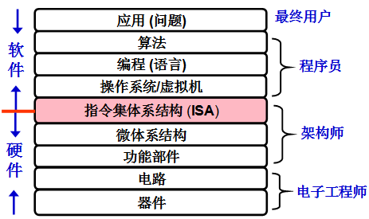
什么是计算机系统？
计算机系统抽象层的转换
程序执行结果
不仅取决于
算法、程序编写
而且取决于
语言处理系统
操作系统
ISA
微体系结构
不同计算机课程处于不同层次
必须将各层次关联起来解决问题
from南大袁春风教授PPT

Slide 6
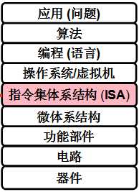
本课程的定位
课程目标：1）清楚理解功能型计算机是如何构建，可执行目标文件如何生成和运行；2）培养学生的系统能力，能够编写高效的程序，建立计算机系统扎实的概念，为后续的OS、编译、体系结构等课程打下坚实基础
重点在高级语言以下各抽象层
  C语言程序设计层
    数据的机器级表示、运算
    过程调用的机器级表示
  操作系统、编译和链接的接口部分内容
  指令集体系结构（ISA）和汇编语言
    指令系统、机器代码、汇编语言
  微体系结构及硬件层
    MIPS CPU构建
    层次结构存储系统（主存储器、Cache，VM）
计算机系统抽象层
软件
硬件
半导体元器件

Slide 7
课程介绍
先导课程和基础
  C语言
课程名称
  计算机硬件基础-软件专业（Fundamentals of Computer Systems for a Programmer）
学时学分
  课堂教学：64+32学时/5学分
配套实验课程（单独开设）
  基于Logisim要求学生自主开发一个功能型MIPS处理器
  计算机的启动程序（Bootloader）
  程序的链接
  基本I/O驱动设计
  程序的加载执行

Slide 8
课程介绍
主要目标：理解并掌握计算机的运行原理
  学习计算机硬件的组成
  掌握计算机处理器的设计
  理解计算机硬件/软件的协同机制
核心任务：理解计算机系统的工作原理
  理解计算机的硬件系统工作原理（CPU+分层的存储系统）
  计算机可执行程序的生成
  计算机可执行程序的加载执行
几个工具软件：熟练使用（前6周自学）
  MARS：MIPS汇编语言编译与调试
  LogicSim：逻辑电路仿真工具
  能够看懂Verilog代码

Slide 9
本课程的主要内容（从程序员角度看）
第一部分：可执行目标文件的生成
  计算机系统概述（绪论）
  计算机的底层执行部件及其原理（数字逻辑、布尔代数）
  数据的表示与运算（数制与运算）
  程序的机器级表示（指令系统与汇编语言）
第二部分：可执行目标文件的执行
  处理器模型机（处理器+中断与异常）
  层次存储系统（存储器+Cache+VM）
  程序的链接与执行
  总线和I/O

Slide 10
第一章：计算机组成概述（4学时）
目 标
  了解计算机系统的基本功能、组成框架、典型结构、层次关系、程序执行过程
主要内容
  信息的表示
  程序编译过程
  计算机层次结构
  程序执行的基本过程
  资源抽象
  计算机发展历程

Slide 11
第二章：数制与运算（4学时）
目 标
  掌握数据在计算机的表示及运算。
主要内容
  定点数表示及运算
  浮点数表示及运算
  非数值数据的表示
  布尔代数简介

Slide 12
第三章：数字逻辑（10学时）
目 标
  掌握触发器、寄存器的结构和工作原理，掌握有限状态机、同步时序逻辑电路的设计方法和分析方法，具备使用仿真工具开发时序逻辑电路的能力。
主要内容
  基本组合逻辑部件设计
  组合逻辑设计概述
  运算单元电路（ALU）
  编码器/译码器
  多路选择器
  组合逻辑电路的竞争冒险
  时序逻辑电路
锁存器和触发器
有限状态机
时序逻辑电路设计分析

Slide 13
第四章：指令系统与汇编语言（8学时）
目 标
  以X86和MIPS两种指令系统为研究对象，学习并掌握计算机指令系统的格式、寻址方式和设计方法，理解CISC和RISC两种指令系统的特点；学习并掌握汇编语言编程。
主要内容
  指令系统概述
    指令系统的基本要素
    指令格式、寻址方式
  典型指令系统简介
    X86指令系统及其汇编语言
    MIPS指令系统及其汇编语言
    CISC与RISC的特点

Slide 14
第五讲：MIPS处理器设计（12学时）
目 标
  以小型MIPS处理器为研究对象，学习并掌握基于指令执行分析的数据通路构造方法、基于与或逻辑阵列为基础的MIPS控制器设计方法，进而掌握MIPS处理器设计方法。
主要内容
  处理器设计概述
  MIPS处理器设计概述
    结构、指令集、数据通路的基本组件
  单周期处理器设计
    单周期数据通路设计
    单周期控制器设计、性能分析
  流水线设计
  MIPS异常/中断处理

Slide 15
第六章：主存储系统（4学时）
目 标
  了解存储单元电路的工作原理，掌握主存储器的结构特点、工作原理和构造方法。
主要内容
  存储单元电路（1学时）
    SRAM存期单元电路
    DRAM存储单元电路
    ROM（Flash）存储单元电路
  主存储器的结构（1学时）
    SRAM芯片的内部结构
    DRAM芯片的内部结构
  存储器的扩展（2学时，包含DRAM的刷新）
    DRAM的刷新

Slide 16
第七章：高速缓存存储器（CACHE）（5学时）
目 标
  掌握高速缓存存储器（Cache）的结构特点和工作原理，以及多级Cache层次关系，掌握Cache的映射机制、Cache的命中与缺失分析及其性能计算方法。
主要内容
  程序执行局部性原理
  Cache的结构与工作原理
  Cache的映射机制
    直接映射
    全相联映射
    组相联映射
  Cache的替换策略
  Cache性能分析与其他
    Cache数据一致性问题
    命中率与缺失分析
    性能计算

Slide 17
第八章：虚拟存储系统（5学时）
目 标
  掌握虚拟存储器工作原理、虚实地址转换与页表工作原理、TLB工作原理，具备进行虚拟存储器性能分析的能力。
主要内容
  外部存储器
  虚拟存储器工作原理
  虚实地址转换
  页表工作原理
  TLB工作原理
  虚拟存储器性能分析

Slide 18
第九讲：程序链接与运行（8学时）
目 标
  掌握可执行文件的形成与加载执行原理。
基本概念
  链接器驱动程序
  静态链接
  目标文件三种形式
符号解析与重定位
符号和符号表
符号解析
重定位
程序运行
可执行目标文件
加载和运行
动态链接
加载时链接
运行时链接
位置无关代码

Slide 19
第十章：总线与I/O（4学时）
目 标
  掌握程序查询I/O、中断I/O和DMA I/O等输入输出方式的工作原理。
主要内容
  I/O方式
    程序查询I/O方式
    中断与中断I/O方式
    DMA I/O方式
    I/O通道
  总线
    总线的一般概念
    总线的结构
    总线的仲裁

Slide 20
总复习（1学时）
目 标
  回顾复习本学期知识点，备战期末考试。
主要内容
  各章知识要点

Slide 21
实验教学目标
以MIPS体系结构指令集为例
  能够编写一定规模的汇编语言程序
  从指令的操作语义推导出CPU设计的数据通路和控制部件
  掌握MIPS流水线CPU的工作原理及其构造方法
  用工程方法设计符合工业标准的流水线CPU
    理解计算机硬件工作原理及核心机制
    通过工程能力训练过程建立系统观点
  掌握可执行目标的生成和装载运行原理（Linux平台）
      可执行目标文件的生成
      可执行目标文件的装载执行
  理解计算机系统的软硬件接口及工作原理
      基于裸机的串口驱动和应用程序开发

Slide 22
进度总体安排（1-17周）
序号 | 项目名称 | 课下任务 | 课上任务 | 启动周 | 学习周数 | 课上实验周
P0 | 数制、MIPS汇编、Mars、Logisim、verilog等实验基础知识和工具学习 | 第1~7周基于实验平台开启自学，并配有部分练习题 |  | 1 | 6 | 6
P1 | 简单部件与状态机设计 (Logisim) | 搭建支持加、减、按位或功能的ALU；GRF设计；表决器设计 | 扩展ALU支持按位与、移位和比较功能；简单投票表决器；基于FSM设计自动售货机 | 7 | 1 | 8
P2 | MIPS汇编实验（Mars） | 最大公约数、字符串逆置、汉诺塔 | 汇编基础知识考核；编程题：冒泡排序、斐波那契数列计算（递归）；约瑟夫环的计算 | 8 | 1 | 9
P3 | 基于组件搭建单周期CPU (Logisim) | 完成支持7条指令的单周期CPU设计 | 新增指令(上课时指定) | 9 | 1 | 10
P4 | 流水线CPU设计(Logisim) | 完成支持10指令流水线CPU设计 | 新增指令(上课时指定) | 10 | 3 | 13
P5 | 支持组相联Cache的CPU设计（Logisim） | 完成组相联Cache设计 | 完成支持组相联Cache的CPU设计和测试 | 13 | 1 | 14
P6 | 计算机系统初始化和启动实验（实验板） | 分析并理解硬件初始化和启动源码 | 补充特定代码，完成系统启动 | 14 | 1 | 15
P7 | 程序链接实验 | 分析C程序、汇编程序和链接后目标程序的对应关系，理解重定位信息和重定位以及位置无关代码 | 针对指定的C语言代码编写一个简单linker程序 | 15 | 1 | 16
P8 | 计算机I/O通信实验（实验板） | 分析并理解串口控制流程 | 补充特定代码，完成串口通信 | 16 | 1 | 17

Slide 23
实验1 简单部件与状态机设计
课下实验任务
  搭建支持加、减、按位或功能的ALU
  设计GRF
  表决器设计
课上实验任务
  扩展ALU支持按位与、移位和比较功能
  基于FSM设计自动售货机

Slide 24
实验2 MIPS汇编
课下实验任务
  最大公约数
  字符串逆置
  汉诺塔（递归）
课上实验任务
  汇编基础知识考核
  MIPS汇编实现冒泡排序
  MIPS汇编实现斐波那契数列计算（递归）

Slide 25
实验3 基于CPU组件搭建单周期CPU
课下实验任务
  使用logisim和提供的部分CPU组件（GRF、DM等），自主搭建一个单周期CPU，支持指令集：{lw, sw, addu, subu, lui, j, beq}。并通过课下正确性测试
课上实验任务
  基于课下完成的CPU增加新指令。
  通过实验平台评测，并进行一对一问答检查

Slide 26
实验4 流水线CPU设计
课下实验任务
  使用logisim和提供的部分CPU组件（GRF、DM等），自主搭建一个支持五级流水线的CPU，支持指令集：{lw, sw, addu, subu, lui j, beq}。并通过课下正确性测试。
课上实验任务
  基于课下完成的CPU增加新指令
  通过实验平台评测，并进行一对一问答检查

Slide 27
实验5 支持组相联Cache的CPU设计
课下实验任务
  设计四路组相联Cache模拟器，并完成测试
课上实验任务
  支持四路组相联CacheCache的CPU设计，其中RAM大小为4K，Cache大小为256B，每一个Block为16B
  Cache的替换策略为LRU或其他指定替换策略
  Cache写机制为需要写入数据时既更新Cache中的内容，也向主存中写入(写直达，write through)

Slide 28
实验6 计算机系统初始化和启动实验
课下实验任务
  分析并理解硬件初始化和启动源码
课上实验任务
  根据给出的Bootloader框架，填写关键代码
  基于实验板完成系统硬件初始化与建立内存空间映射，引导一个简单操作系统启动

Slide 29
实验7 程序链接实验
课下实验任务
  学习并理解C程序链接的原理和方法
  给定一段简单的C语言程序和运行平台，分析C程序、汇编程序和链接后目标程序的对应关系，理解代码重定位信息和重定位以及位置无关代码
课上实验任务
  给定两个汇编语言程序，编写一个C程序将这两个汇编程序链接整合成一个汇编程序（简单linker程序），需要实现符号解析和重定位
  可选实验内容：编写一个load程序，在Linux shell命令行下将一个可执行目标文件装载到内存并运行。

Slide 30
实验8 计算机I/O通信实验
课下实验任务
  分析并理解串口驱动设计，掌握寄存器操作、中断处理原理
课上实验任务
  根据给出的串口驱动框架，填写关键代码
  基于实验板完成串口通信

Slide 31
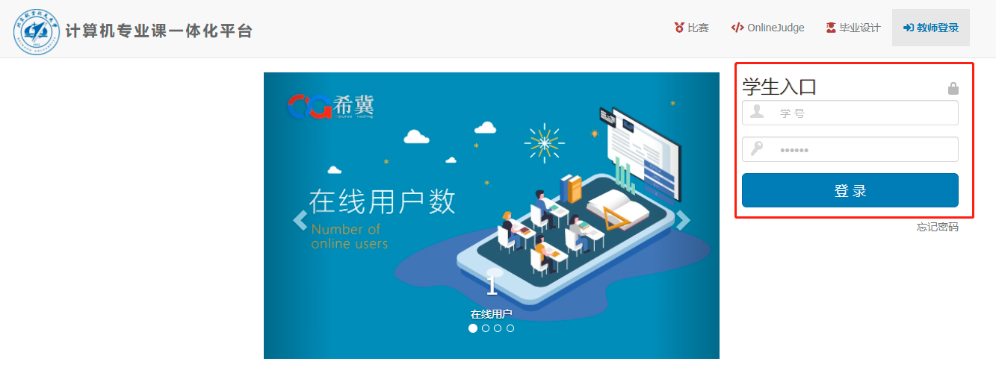
实验平台简介
实验平台网站：http://10.134.171.236
用课程组提供的用户名和初始密码登录

Slide 32
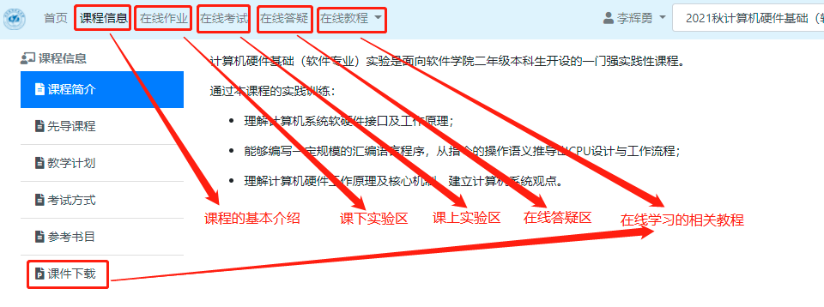
实验平台简介
实验平台主要模块包括
在线作业即课下实验区
在线考试即课时实验区
在线答疑是提问和答疑模块
在线教程是在线学习的相关教程

Slide 33
预备阶段（第1~6周）
目标：学习相关基础知识、编程语言及设计工具
  数制
  数字电路
    组合电路、时序电路
  语言
    汇编语言 - MIPS指令集、汇编程序解析及设计
  工具
    Logisim – 数字电路模拟器，具有直观友善的电路建模和仿真功能
    MARS - MIPS模拟器，辅助MIPS汇编程序编写、调试，设计验证的工具
    能够理解简单的Verilog程序，不需要会编写Verilog程序
学习方式：在实验平台完成相关教学内容的自学与评测

Slide 34
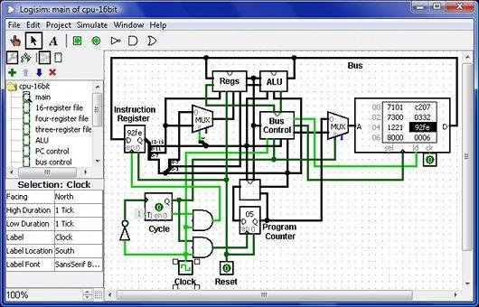
你需要学习的内容：软件工具Logisim
Logisim
  Logisim是一个数字逻辑电路设计仿真的工具。

Slide 35
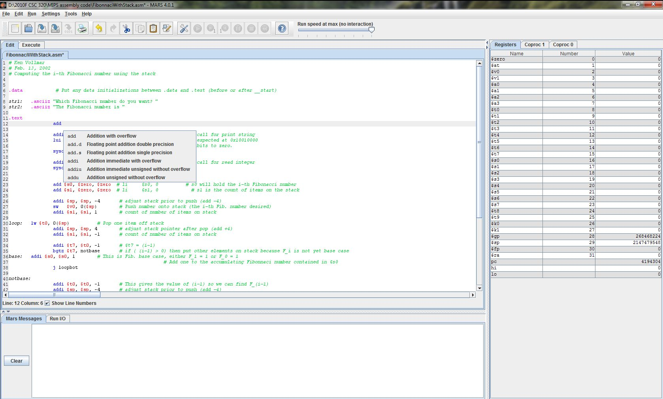
你需要学习的内容：软件工具MARS
MIPS模拟器：MARS
  MARS (MIPS Assembler and Runtime Simulator)
  模拟一台MIPS计算机，可以编写、执行、调试MIPS汇编程序

Slide 36
课下与课上实验（第7~17周）
课下实验：课下自学学习，并独立完成实验
  1）学习实验平台提供的学习材料
  2）在实验平台完成知识点评测（选择题、填空、判断题等）
  3）完成实验任务，并按实验要求提交至实验平台进行自动评测
课上实验：进行课上实验任务测试，并评价实验完成情况
  1）基于实验平台完成知识点测评（选择题、填空、判断题等）
  2）以课下实验设计为基础，在限定时间内完成课上新增实验任务
    第1步）按课上实验要求，完成实验任务，并提交实验平台通过自动评测
    第2步）进行一对一回答方式检查

Slide 37
课程实验成绩评定方法
  前5个实验（P1~P5）为必做实验，每个实验满分16分，共占课程实验成绩的80%
  后3个实验P6（满分8分）、P7（满分8分）、P8（满分4分）为选做实验，共占课程实验成绩的20%
共8次实验课，每次实验课为一次实验考核机会，对于任一实验，如果一次实验课未通过考核，可以继续该实验，直至通过考核或实验考核机会用完为止
单个实验成绩
  课下实验完成情况+课上实验完成及问答情况综合评定
实验课最终成绩
  最终成绩由单个实验成绩求和

Slide 38
诚实守信（很重要！！！）
查重机制：自动化查重+人工确认
  若发现异常，将人工复查并进行答辩
查重范围：涵盖本届及往届
惩罚措施：抄袭行为确认后，课程成绩为零分
  鼓励大家交流、讨论，但禁止拷贝代码
重要事情说3遍：抄袭零容忍！抄袭零容忍！抄袭零容忍！
  不要挑战学院惩处学术不端的决心
  抄袭不仅导致课程成绩清零，还影响奖学金评定、保研等

Slide 39
教学团队
教师团队
  牛建伟 王丽华 邓莹莹 李辉勇 李莹
教辅团队
教辅团队职责
  参与实验体系、实验环境建设
    亲历整个实验过程，产生有建设性改进想法
  线上线下答疑、分享学习经验
    知识要用来分享，才能承先启后
    成功不只付出与拥有，有承担才是最高的成就！
  检查实验进度、完善评价体系
    希望每一位同学都能凭借自己的努力，获得一份公正的评判
姓名 | 邮箱
黄炜（助教头子） | 398838870@qq.com
刘川枫（助教副头子） | liucf.buaa@foxmail.com
范竞元 | f@buaa.edu.cn
马瑞 | 17005044@buaa.edu.cn
汤裕 | 1963086410@qq.com
颜月 | yan1061192301@qq.com
文思勇 | 1350998449@qq.com
王一晴 | 19373408@buaa.edu.cn
王卓浩 | 1500305337@qq.com
尚文涛 | 1754917862@qq.com
刘博一 | 918444206@qq.com

Slide 40
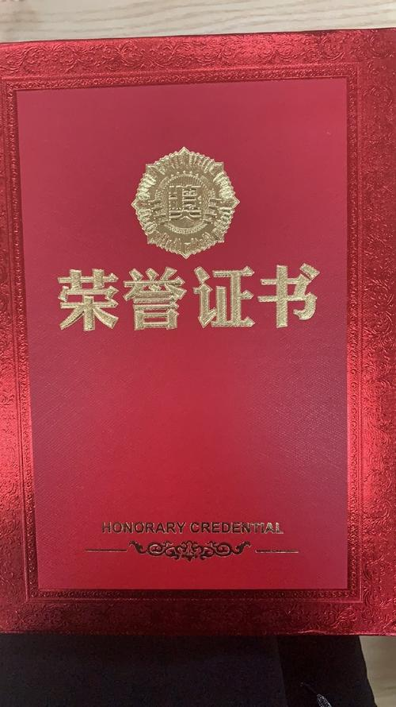
广告：2022课程教辅团队招募
如果你优秀且具有强烈的责任感与使命感，请加入我们！
我们期待你们新鲜的想法与做法，为课程添加新的活力！
课程组将向教辅团队成员颁发荣誉证书！
祝每位成员因有能力帮助他人，始终快乐！

Slide 41
参考书
参考教材
  [1] 戴维A.帕特森，计算机组成和设计（第5版），机械工业出版社，2015.7
  [2] 布莱恩特，深入理解计算机系统（第3版），机械工业出版社，2016.12 （CSAPP）
参考资料
  戴维•莫尼•哈里斯，数字设计和计算机体系结构（第2版），机械工业出版社，2016.4
  威廉•斯托林斯，计算机组成与体系结构：性能设计（第10版），机械工业出版社，2019.7
  John L. Hennessy，计算机体系结构：量化研究方法（第5版），人民邮电出版社，2016.1

Slide 42
课程总成绩评定
T*0.5 + E *0.4 + U*0.1
T：理论课考试成绩，满分100分
E：实验课成绩，满分100分
U：理论课作业和平时表现，满分100分

Slide 43
助教和课代表
选一个课代表
建一个课程微信群
作业如何交？电子版 or 纸质版？
助教的定位：帮助同学解答理论课中问题
本届助教 王一晴（北航计算机学院大三师姐），微信： wxid_r652289lpzon22

